Slide 1
পরিচিতি
৮ম শ্রেণি
বাংলা
সন্ধি : ব্যঞ্জনসন্ধি
মিলন বল
সহকারী শিক্ষক(বাংলা)
শহীদ আবদুর রব সেরনিয়াবাত সরকারি মাধ্যমিক বিদ্যালয়, বরিশাল

Slide 3
সন্নিহিত বা পাশাপাশি দুটি ধ্বনির মিলন-ই সন্ধি।

Slide 4
সন্ধি শব্দের অর্থ মিলন।
সন্ধির ফলে নতুন শব্দের সৃষ্টি হয়।
কথা বলার সময় শব্দের উচ্চারণ সহজ হয়।
ভাষা সংক্ষিপ্ত হয় এবং শুনতে ভালো লাগে।

Slide 5
সন্ধিতে ধ্বনির চার ধরনের মিলন হয়।
১. উভয় ধ্বনির মিলনে একটি ধ্বনি হয়।
২.একটি ধ্বনি বদলে যায়।
৩.একটি ধ্বনি লোপ পায়।
৪. উভয় ধ্বনির বদলে নতুন ধ্বনির সৃষ্টি হয়।

Slide 6
সন্ধি দুই প্রকার।
বাংলা সন্ধি ও তৎসম সন্ধি।
বাংলা সন্ধি
স্বরসন্ধি
২. ব্যঞ্জনসন্ধি

Slide 7
তৎসম সন্ধি
তৎসম সন্ধি তিন প্রকার।
১. স্বরসন্ধি
২. ব্যঞ্জনসন্ধি
৩. বিসর্গসন্ধি

Slide 8
তরুচ্ছায়া
দিগন্ত
উড্ডীন

Slide 9
ব্যঞ্জনসন্ধি
ব্যঞ্জনসন্ধি তিনভাবে সাধিত হয়।
তরুচ্ছায়া
তরু+ছায়া=তরুচ্ছায়া
উ+ছ=চ্ছ
স্বরধ্বনি+ব্যঞ্জনধ্বনি= ব্যঞ্জনসন্ধি
দিগন্ত
দিক্+অন্ত=দিগন্ত
ক্+অ=গ
ব্যঞ্জনধ্বনি+স্বরধ্বনি= ব্যঞ্জনসন্ধি
উড্ডীন
উড্ডীন=উৎ+ডীন
ত্+ড=ড্ড
ব্যঞ্জনধ্বনি+ব্যঞ্জনধ্বনি= ব্যঞ্জনসন্ধি

Slide 10
স্বরধ্বনির সঙ্গে ব্যঞ্জনধ্বনি, ব্যঞ্জনধ্বনির সঙ্গে স্বরধ্বনি, ব্যঞ্জনধ্বনির সঙ্গে ব্যঞ্জনধ্বনির মিলনে ব্যঞ্জনসন্ধি হয়।

Slide 11
১
স্বরধ্বনি+ব্যঞ্জনধ্বনি= ব্যঞ্জনসন্ধি
স্বরধ্বনির সঙ্গে ব্যঞ্জনধ্বনির মিলনে ব্যঞ্জনসন্ধি হয়।
পরি+ছদ=পরিচ্ছদ
ই+ছ = চ্ছ

Slide 12
অ+ছ=চ্ছ
=
প্র+ছদ
প্রচ্ছদ
আ+ছ=চ্ছ
=
কথাচ্ছলে
কথা+ছলে
অ+ছ=চ্ছ
এক+ছদ
=
একচ্ছত্র

Slide 13
২
ব্যঞ্জনধ্বনি+স্বরধ্বনি= ব্যঞ্জনসন্ধি
ব্যঞ্জনধ্বনির সঙ্গে স্বরধ্বনির মিলনে ব্যঞ্জনসন্ধি হয়।
তৎ+অন্ত = তদন্ত
ত্+অ = দ

Slide 14
চ্+অ=জ
ণিচ্+অন্ত
=
ণিজন্ত
ট্+আ=ড>ড়া
ষট্+আনন
=
ষড়ানন
প্+অ=ব
সুপ্+অন্ত
=
সুবন্ত

Slide 15
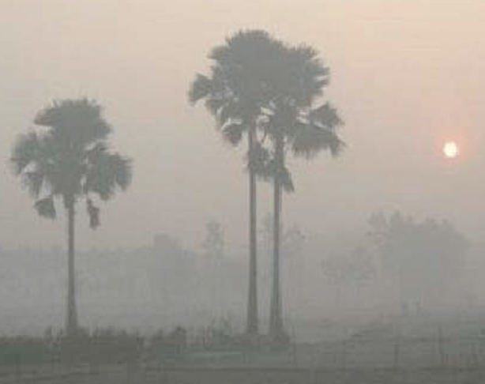
ব্যঞ্জনধ্বনি+ব্যঞ্জনধ্বনি= ব্যঞ্জনসন্ধি
৩
ব্যঞ্জনধ্বনির সঙ্গে ব্যঞ্জধ্বনির মিলনে ব্যঞ্জনসন্ধি হয়।
কুৎ+ঝটিকা=কুজ্ঝটিকা
ত্+ঝ = জ্ঝ

Slide 16
ত্+চ=চ্চ
উৎ+চারণ
=
উচ্চারণ
ত্+জ=জ্জ
যাবৎ+জীবন
=
যাবজ্জীবন
ত্+ল=ল্ল
উৎ+লাস
=
উল্লাস

Slide 17
ত্+শ=চ্ছ
চলৎ+শক্তি
=
চলচ্ছক্তি
দ্+হ=দ্ধ
পদ্+জীবন
=
পদ্ধতি
ত্+ন=ন্ন
উৎ+নতি
=
উন্নতি

Slide 18
ম্+চ=ঞ্চ
=
সম্+চয়
সঞ্চয়
সম্+র=s+র
সম্+রক্ষণ
=
সংরক্ষণ
ক্+ব=গ্+ব
দিক্+বিজয়
=
দিগ্বিজয়

Slide 19
একক কাজ
সন্ধি শব্দের অর্থ কী? উদাহরণসহ সন্ধির প্রকারভেদ লিখ।

Slide 20
দলীয় কাজ
স্বরধ্বনির সঙ্গে ব্যঞ্জনধ্বনি, ব্যঞ্জনধ্বনির সঙ্গে স্বরধ্বনি, ব্যঞ্জনধ্বনির সঙ্গে ব্যঞ্জনধ্বনির মিলনে সন্ধি হয় এমন ১০টি সন্ধি বিশ্লেষণ কর।

Slide 21
বাড়ির কাজ
সূত্রসহ সন্ধি বিশ্লেষণ কর।
পাঠাগার, রবীন্দ্র, মতৈক্য, নায়ক, নাবিক, চলোর্মি, ঝনৈক, প্রত্যেক, ইত্যাদি, স্বাগত, স্বেচ্ছা, প্রত্যূষ

